Slide 1
WBSとの動的協調による テーブルマッチング処理の高速化
名古屋工業大学大学院
〇渡辺 晃佑 川島 龍太 松尾 啓志

Slide 2
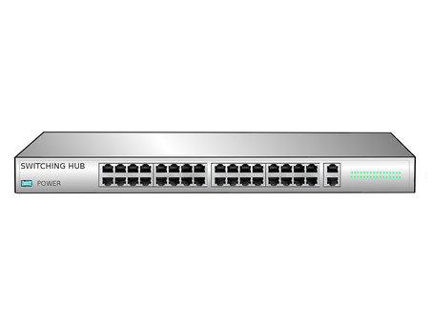
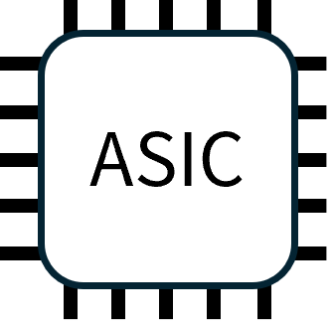

本発表の概要
目的
CNFにおけるテーブルマッチング処理の高速化
アイデア
CNF主体によるWBSとの動的な協調アーキテクチャ
結果
1024エントリで処理性能が最大7倍の高速化
WBS
負荷の高い処理
のオフロード
CNF
CNF
Notes:
*次世代ネットワークを支える技術としてcloud-native Network Functionが注目されているが、SWとして動作するCNFにおいて、テーブルマッチング処理による高い計算負荷がボトルネックとなる。 *そこで、WBSに処理をオフロードをするだけでなく、
*CNF側がHWの制御権を握り、動的に構成を決定するCNF主体の協調アーキテクチャを提案する
*評価の結果、1024エントリに対するテーブルマッチング処理の場合、最大7倍の高速化が確認され、提案アーキテクチャにおける処理のオフロードが有効であるとわかった

Slide 3
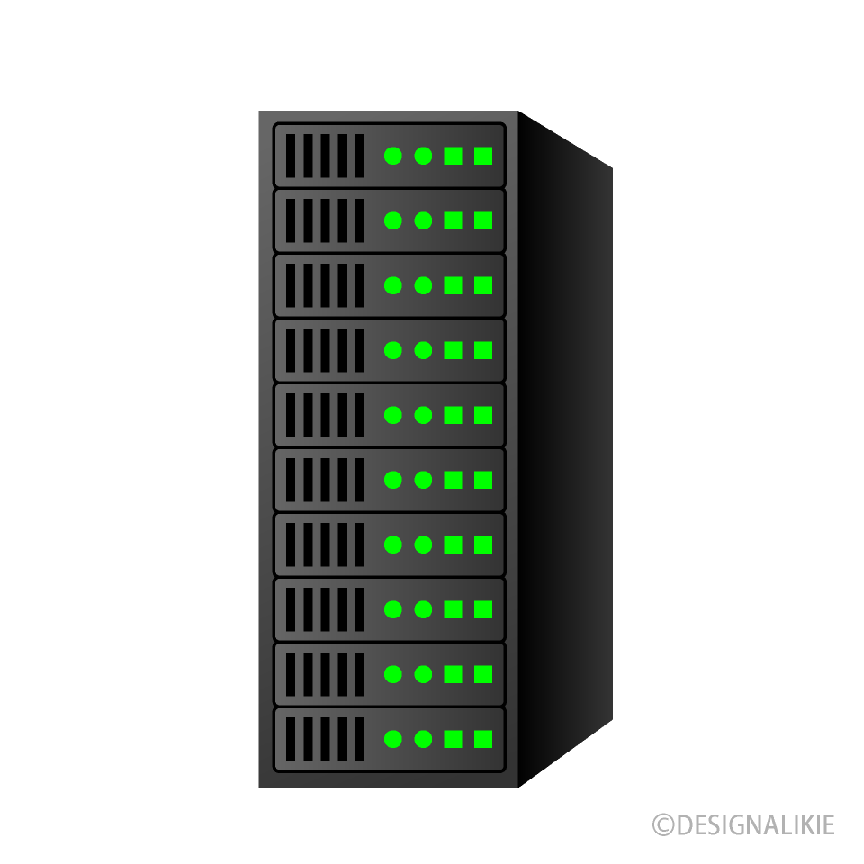
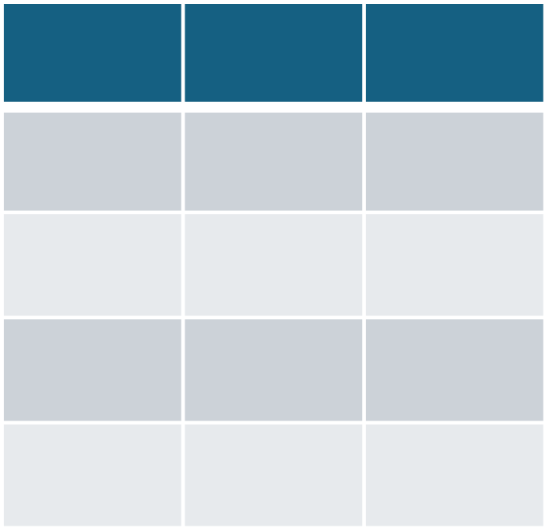
背景
CNF (Cloud-native Network Function)
先行研究†によるI/O性能の向上
20Mpps(DPDK) ▶ 130Mpps
転送処理のみに着目
本処理の高速化
ヘッダ解析・更新
テーブルマッチング処理
メリット
デメリット
迅速なデプロイ
高スケーラビリティ
パケット転送性能
NF固有の処理
(本処理)
本研究
CNF
転送処理
(I/O処理)
先行研究
No.
key
action
1
処理に伴う性能低下
dst_ip=〇
action A
2
src_mac=△
src_port=□
action B
・
・
・
テーブルマッチング処理の評価
n
dst_ip=●
dst_port=■
action N
†A. Yamada et al., “Rethinking Message Buffer Structures for 100 Mpps Cloud-native Network Functions”, IEEE FNWF 2024
Notes:
*コンテナ型のネットワーク機能であるCNFは～に優れている一方で、～に問題がある *CNFは汎用サーバとの転送処理とヘッダ解析などのNF固有の本処理があり、 *先行研究では転送処理の高速化を行った
*パケットの高速転送を可能にするDPDKを用いた場合、20Mppsであるのに対し、130Mppsまで向上した
*しかし先行研究では転送処理のみに着目しており、本処理は考慮していない *そのため従来のNFとの差があるため、本研究では本処理の高速化を考える
*本処理は～があるが、本研究ではテーブルマッチング処理に着目する
*理由として、テーブルのエントリキーはヘッダフィールドが異なるほか、数も異なる。
*そのため、マッチ条件が複雑でありhash探索が難しいため、エントリを一つづつ順番に探索する必要がある他、
*従来のNFは数百から数百万ものエントリが存在する
*そのため、ヘッダ解析や更新とは違い、定数時間での処理が保証されない
*そこでマッチング処理によるCNFの性能低下を考え、評価を行った。
*6Gの要求性能100Gbps≒150Mpps程

Slide 4
テーブルマッチング処理の性能
テーブル
マッチング処理
CNF
better
転送処理
(I/O処理)
エントリの 探索回数 | 0 | 50 | 100 | 150
L1dキャッシュヒット率 | 99.99% | 99.99% | 99.99% | 99.99%
結果
・20エントリ以降、性能が半分以下
・キャッシュヒット率の維持
ソフトウェア実装の限界
高速なテーブルマッチング処理
全エントリの同時並列マッチング
HWとの協調による高速化が必要
Notes:
*実際に本処理としてテーブルマッチング処理を行った転送を評価した。
*評価では、エントリの探索回数に対する
*転送性能のスループットと、エントリの探索によるCPUメモリアクセスを考えLevel 1dataキャッシュヒット率を計測
*評価の結果、20エントリ以降で先行研究の130Mppsというスループットが半分以下になった。 *またキャッシュヒット率は低下せず、キャッシュ観点における理論上の性能上限であるとわかった
*数十Mppsでも遅いというわけではないが、コアネットワークのような高速通信を求められる環境では性能が足りない
*以上のことからSWによるテーブルマッチング処理の高速化は難しいとわかる
*そこで、テーブルマッチング処理に特化したTCAMの活用を考える
*TCAMは全エントリを並列に探索できるため、ソフトウェア実装と違い、定数時間内でのマッチング処理が可能。
*このようにHWの支援を受けるといった協調による高速化が考えられる

Slide 5
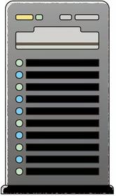
WBSの活用
WBSのみの構成
NF
HW実装による高速化
問題
柔軟なNF配置が困難
Whitebox Switch
CNFとしての実装形態を維持
WBS専有の構成
問題
マルチテナンシーの欠如
NF共通の処理
CNF
B
CNF
A
NF固有の処理
処理のオフロードによる高速化
異なるNF間でWBSを共有する仕組みが必要
Notes:
*そこで先ほどのTCAMやヘッダ解析などのpkt処理に特化したASICを備えたプログラマブルなHWスイッチであるWBSを活用する
*まずWBSがNFを担うことによる処理の高速化が考えられるが、
*ネットワークの状況に応じて、NFユーザが自由に配置を変えられないという問題がある
*そのため～する必要がある
*そこで考えられるのは1つCNFがWBSを専有する構成である
*CNFにNF固有の処理を残し、異なるNFでも共通する処理をWBSにオフロードすることで処理の高速化が可能になる
*先ほどの構成と違い、機能がWBSから分離され、NFの柔軟な配置が可能になり、理想的な構成と言える
*しかし1つのCNFがWBSを独占するため、他のCNFが同じWBSを共有できない
*そこで処理のオフロードによる高速化と同時に、～。

Slide 6
NF間でのWBSの共有
静的な共有
動的な共有
HWリソース
HWリソース
CNF A
CNFA
CNFB
CNFB
常に最大性能で検索可能
HWリソースの有効活用
HWリソースの浪費
制御負荷の増大
HWリソースの枯渇
柔軟なリソース割り当てが可能
CNFとWBSの“動的”な共有が必要
Notes:
*NF間での共有には静的な共有と動的な共有がある
*ここで、テーブルエントリを使って説明する
*静的な共有ではCNFが持っているエントリを全てWBSに共有する
*対して動的な共有ではトラフィックに応じて必要なエントリをWBSへ共有する
*つまりCNFが利用するＨＷリソースの量が動的か静的かの違い。
*静的な共有では全てのエントリがWBSにあるため、常に最大性能で探索ができる
*しかし一度もヒットしていないエントリもHWリソースを占有してしまうため、
*他のCNFがHWリソースを利用できない場合が生じる。
*一方で、動的な共有ではWBSとのエントリの入れ替えの制御が必要になるが、
*静的な共有と違い、他のCNFが空いているHWリソースを有効活用できる *以上のことから静的な共有はHWリソースの枯渇問題があるのに対し、
*動的な共有では複数のCNFへの柔軟なリソース割り当てが可能
*そのため～

Slide 7
提案アーキテクチャの設計
CNFが処理の一部をWBSへオフロード
packet
WBS
CNF
CNF
アウトバウンド処理
インバウンド処理
・アクション処理
(ヘッダ更新、カプセル化等)
・ヘッダ解析
・テーブルマッチング処理
インバウンド・オフロード
による高速化
コアな処理
・ASICで対応できない処理 ・Orchestratorとの連携
本処理
インバウンド処理
コアな処理
アウトバウンド処理
Notes:
*そこで本研究の提案アーキテクチャを説明 *まずCNFが処理の一部をWBSへオフロードすることで処理の高速化を行う
*どの処理をオフロードするのかを決めるため、まず本処理について考える
*処理の中には、コアな処理があり、実際に～。
*またコアな処理の前後にインバウンド処理とアウトバウンド処理がある。
*インバウンドは～、アウトバウンドは～。
*CNFはコアな処理を担う必要があるため、オフロードの対象として、インバウンド処理とアウトバウンド処理が考えらえる
*さらに本研究ではテーブルマッチング処理の高速化が目的のため、インバウンド処理のオフロード、インバウンド・オフロードを行う

Slide 8
インバウンド・オフロード
CNFがHW (ASIC, TCAM) を共有リソースとして扱う
WBS
packet
CPU
ASIC
TCAM
CNFへHWリソースを割当
エントリの入れ替え
タグ付け
ヘッダ解析
マッチング処理
CNF
A
CNF
B
Notes:
*具体的にインバウンド・オフロードを説明
*WBSのCPUはCNFからの要求に応じてHWリソースを割り当てることでCNFはHWリソースを共有する
*実際にCNFとWBSのCPUがTCAMに格納するエントリの入れ替えを行うことでCNFが所有するテーブルをTCAMに共有する。
*またヘッダ解析とマッチング処理はASICに行わせる。
*pktがスイッチに届いた際、ASICはヘッダ解析と、
*TCAM内のテーブルに対してマッチング処理を行う
*その後、CNFにどのエントリにヒットしたかを伝えるための情報を識別子としてパケットに付与する
*以上がインバウンド・オフロードの流れ

Slide 9
オフロードの有効性
従来アーキテクチャ
提案アーキテクチャ
マッチング処理時間
マッチング処理時間
識別子の埋込時間
>
オフロードが有効な条件
CNF
CNF
マッチング処理時間
マッチング処理時間
本研究が行った計測
CNFの評価環境
WBSの評価環境
テーブルの構造
CPU | Core i9 11900K
Clock | 3.5 GHz
Memory Clock | 3200 MHz
Match
4Byte
機種名 | APS BF2556X-1T
ASIC | Intel Tofino
エントリ数
1024
…
Notes:
*ここまで提案アーキテクチャの説明をしたが、
*実際にインバウンド・オフロードが有効かの検証を行った。
*従来では～かかるのに対し、提案アーキテクチャでは～かかる
*この合計の処理時間が提案アーキテクチャの方が短い場合が有効な条件です。
*今回、識別子の埋込処理に関しては、CNFによる埋込処理でも他の処理と比べて圧倒的に高速であるとわかったため、比較対象として青枠の部分を比較した
*またWBSによるマッチング処理時間は先行研究での計測時間を採用した
*そこで本研究ではCNFによるマッチング処理時間のみ計測した *実際に4Byteのエントリが1024個あるテーブル一つに対して、線形探索を行った時間を計測した

Slide 10
結果
CNFにおける処理時間
(従来アーキテクチャ)
better
WBSにおける処理時間†
(提案アーキテクチャ)
280
結果
・64エントリ以降、提案手法の方が有利である
優先度の高い64エントリをCNFに残すことで高速化を図る
† David Franco, et al., “A comprehensive latency profiling study of the Tofino P4 programmable ASIC-based hardware,” Computer Communications, March 2024.
Notes:
*評価ではエントリの探索回数に対する、マッチング処理時間を計測 *WBSでは、一定して280ナノ秒で処理が完了するのに対し *CNFでは64エントリ以降、280ナノ秒以上のレイテンシがかかる
*また従来のNFにはテーブルが複数あることに加え、エントリ数も数百万を想定すると提案アーキテクチャの方が有利だとわかる。 *以上のことからテーブルエントリの中でもhit率が高い上位64エントリをCNFに残し、CNFでテーブルマッチング処理をすることで高速化が図れると考えました

Slide 11
まとめと今後の課題
課題
CNFのテーブルマッチング処理に伴う性能低下
提案
CNF主体によるWBSとの動的な協調アーキテクチャ
今後の課題
高頻度な64エントリのCNF配置による 処理の高速化を検討
CNF-WBS間でのメッセージ体系の設計
WBS
CNF
CNF
64 entries
64 entries

